Slide 1
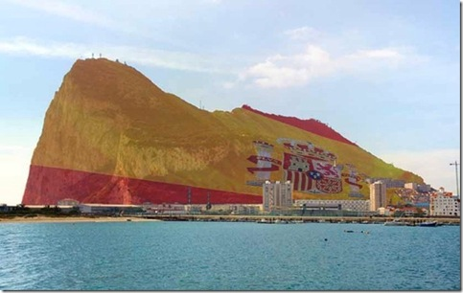

Slide 2
Álbum de fotografías
Gibraltar
Por Jesús Mota
por Usuario
ESPAÑOL

Slide 3
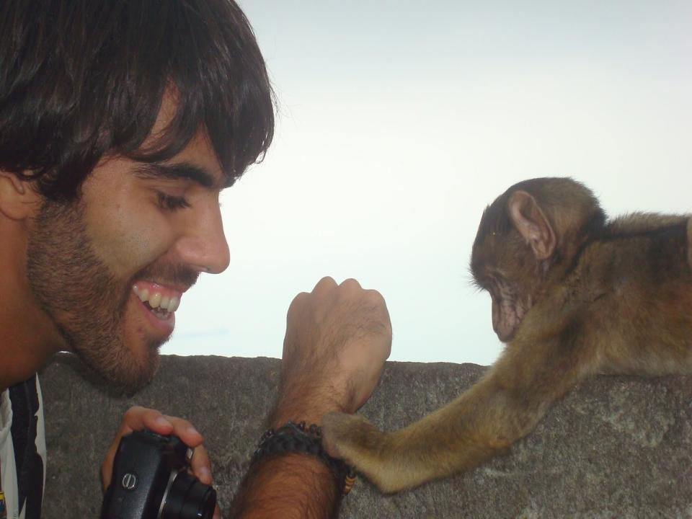
Tiene mucha gracia que mi primo Raúl pertenezca a la roca

Slide 4
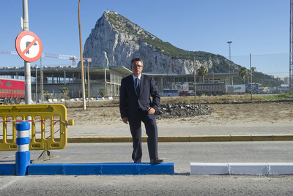
y yo ala linea de la Concepción

Slide 5
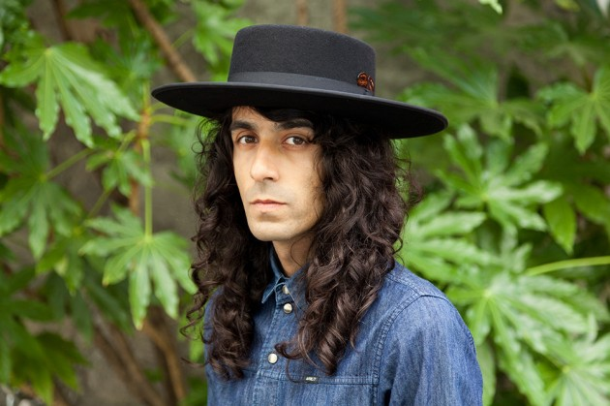
y el me dice con acento con acento un poco de Jerez

Slide 6
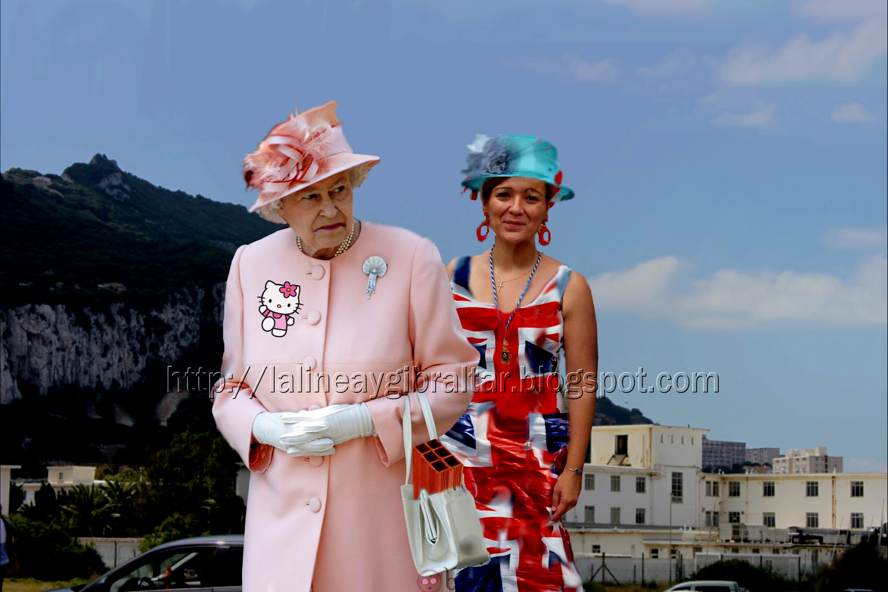
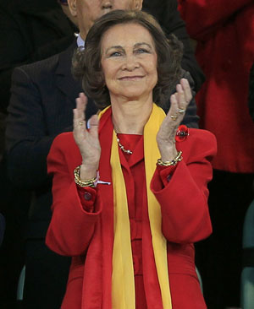
mi reina no es Sofia mi reina es Isabel

Slide 7

y ahora y ahora
yo quiero yo quiero
decirle al mundo entero

Slide 8
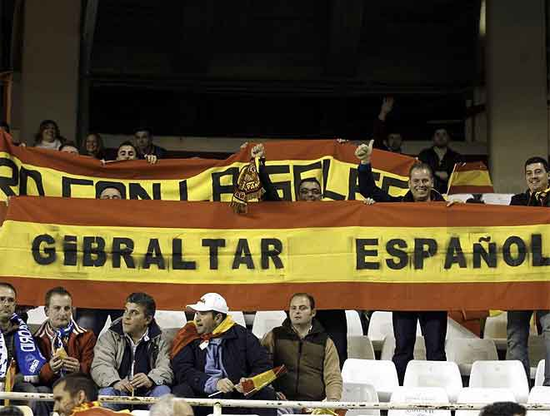
y ahora y ahora
yo quiero decirle a todos los extranjeros

Slide 9
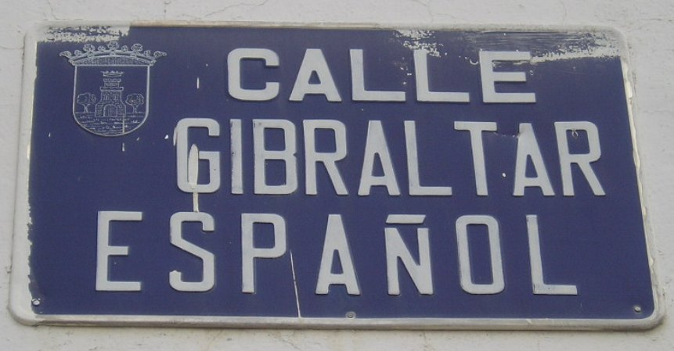

Slide 10


Slide 11
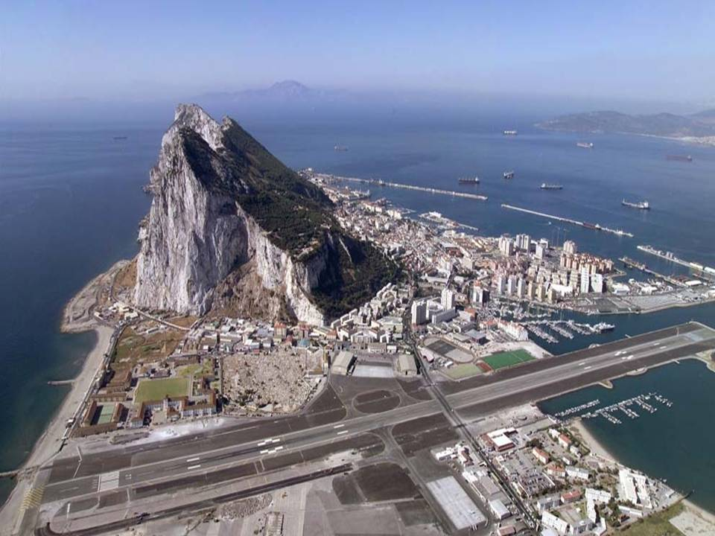

Y aquello de allí es Marruecos

Slide 12
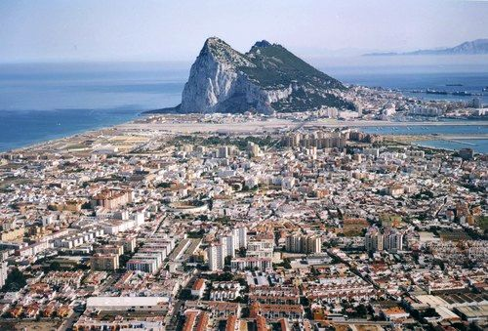
esto de aquí es España

Slide 13
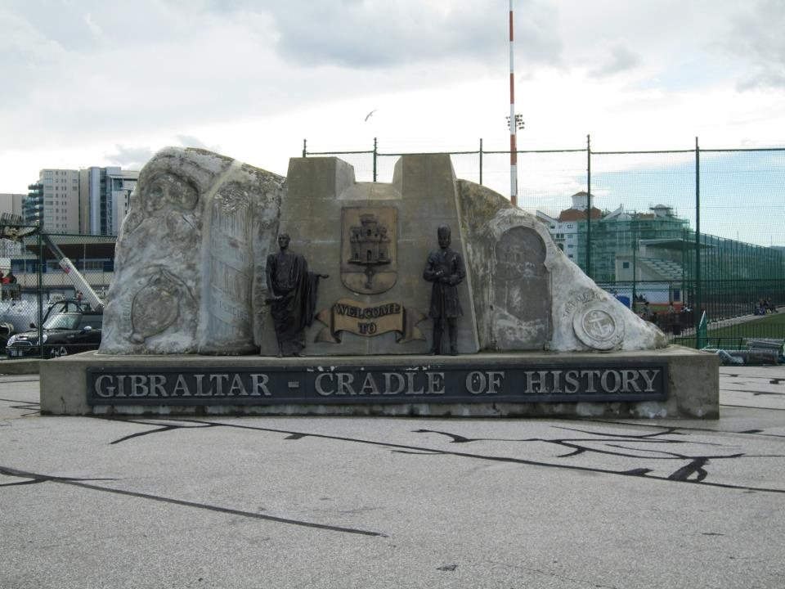
no me explico no lo entiendo que esto sea Gran bretaña

Slide 14
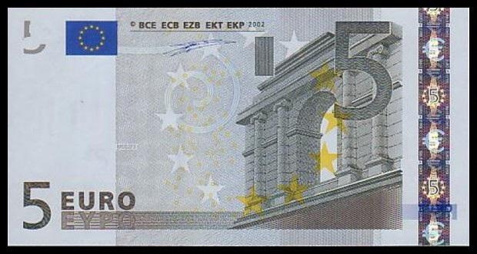
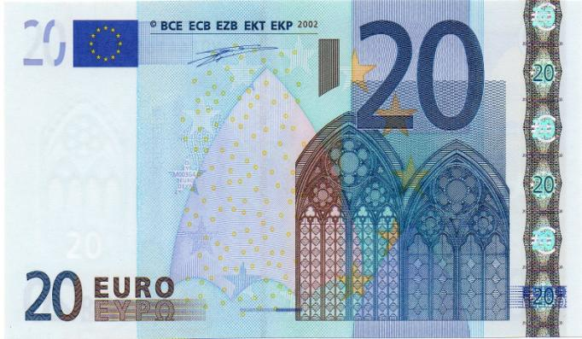
me a cuesto con cinco ó veinte euros
a un que tu no lo entiendas

Slide 15
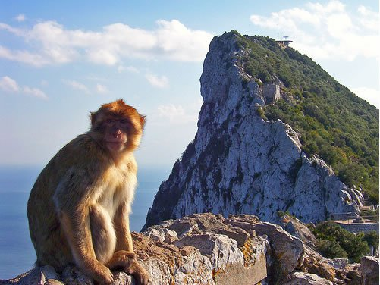
cuanta gente del peñón puede ablar el Ingles mejor que el Español

Slide 16
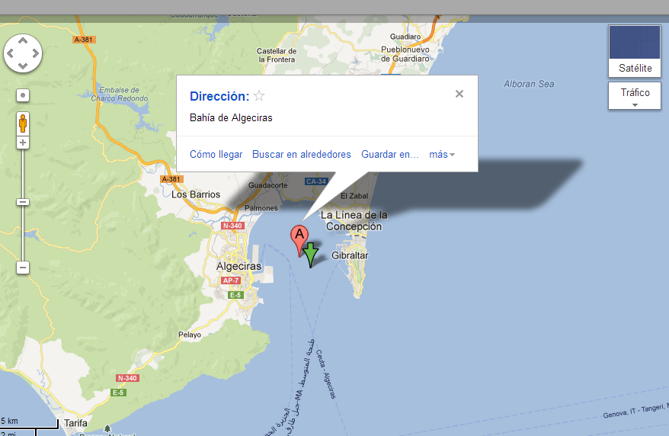
y ahora y ahora
yo quiero yo quiero
decirle al mundo entero

Slide 17
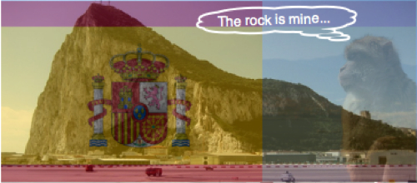
y ahora y ahora
yo quiero decirle a todo extranjero

Slide 18
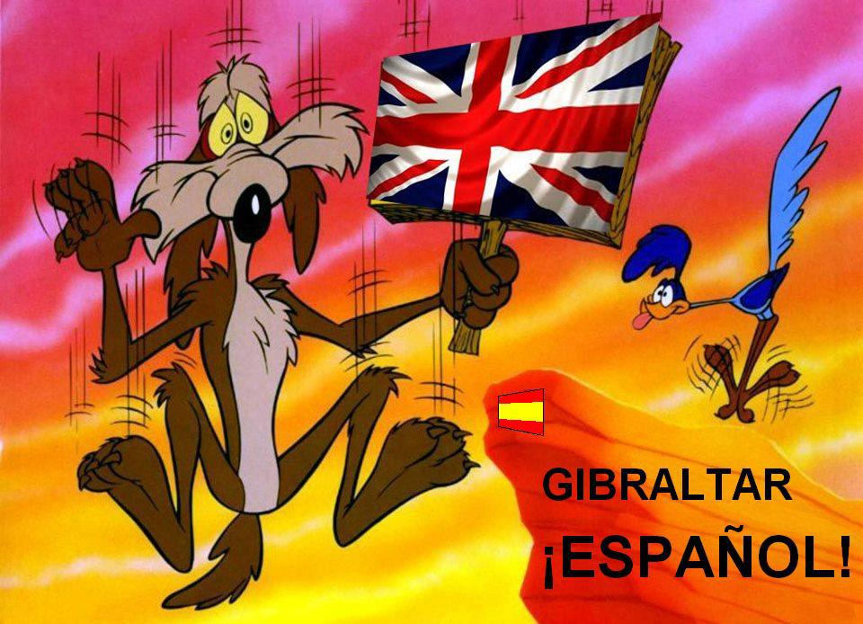

Slide 19
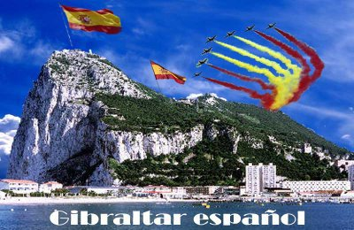

Slide 20
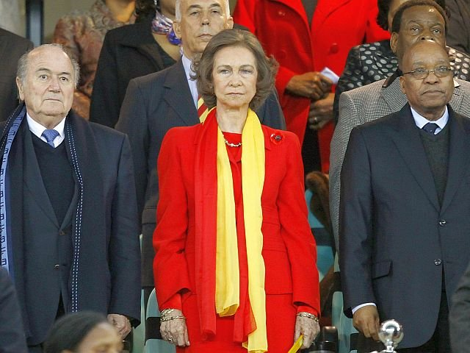

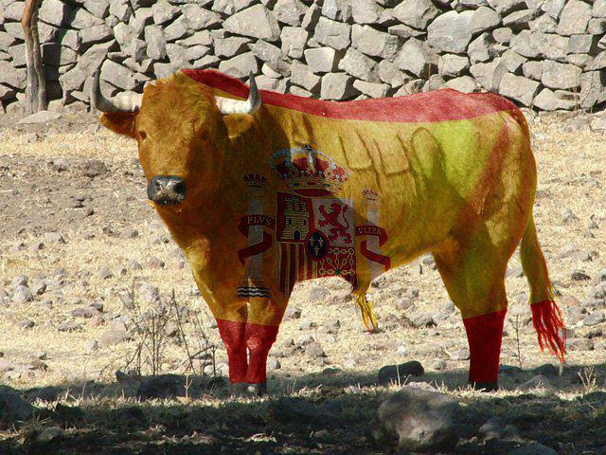
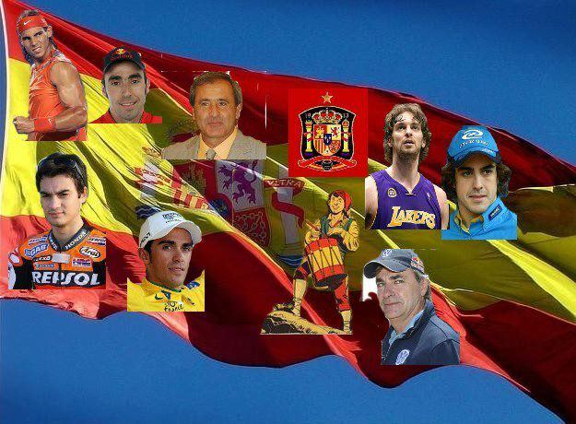

Slide 21
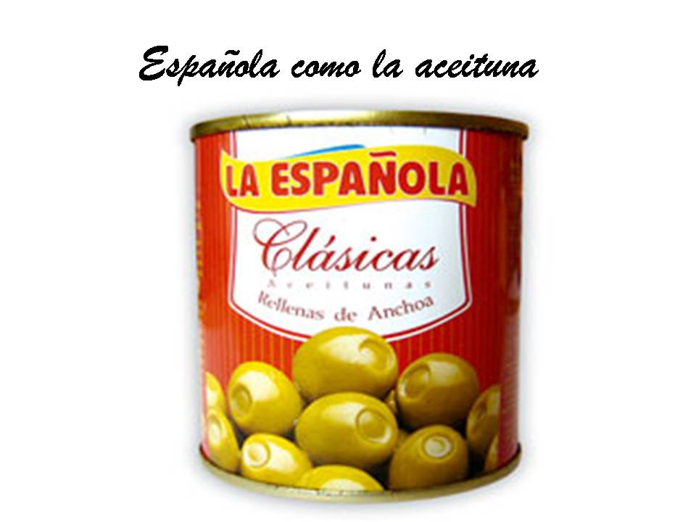
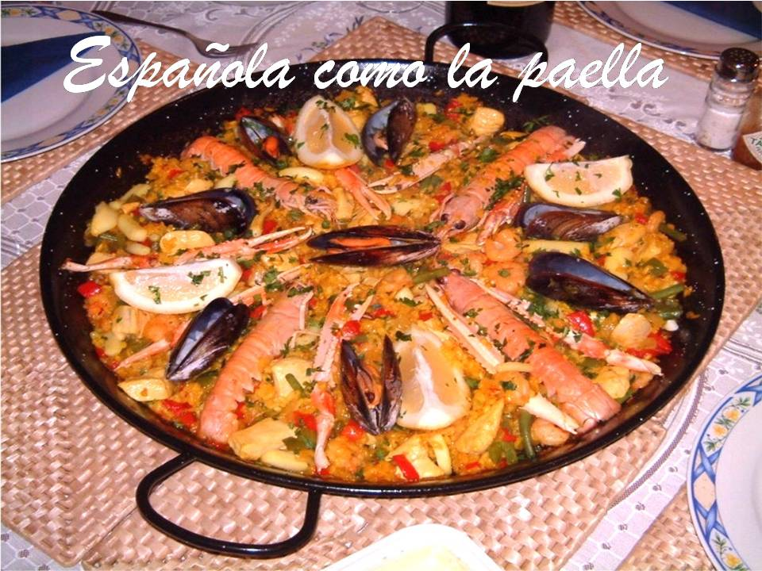
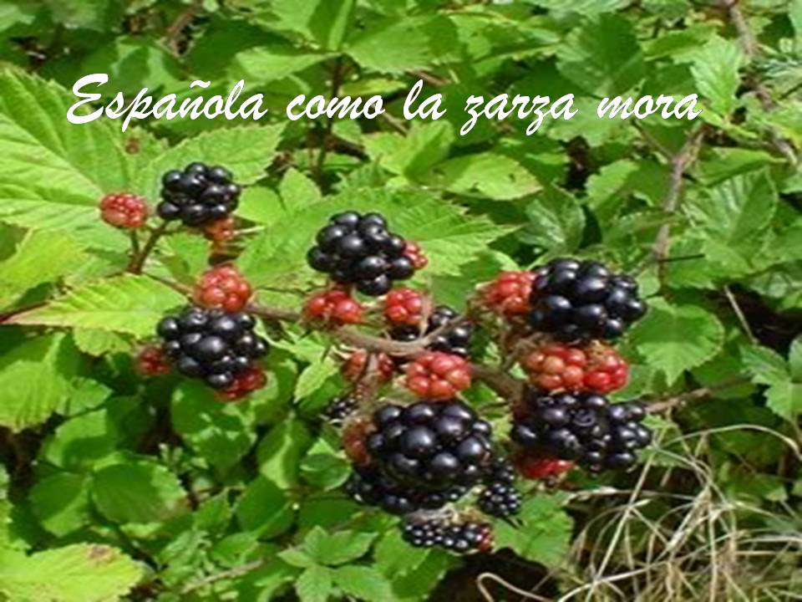
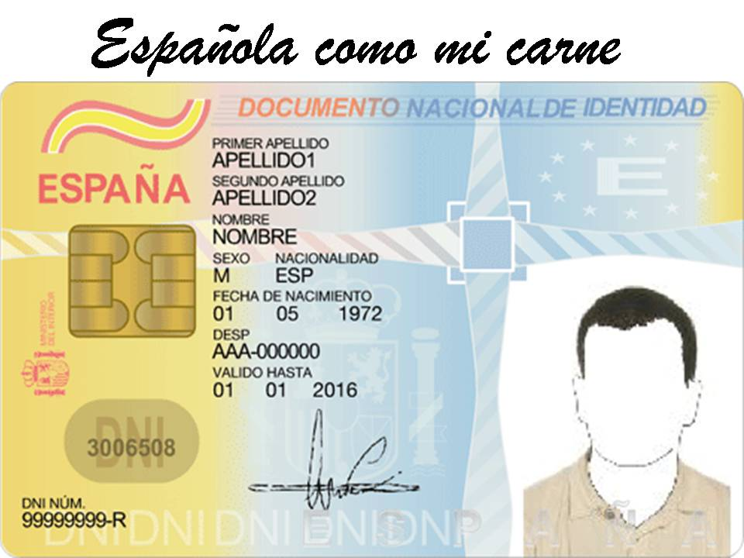
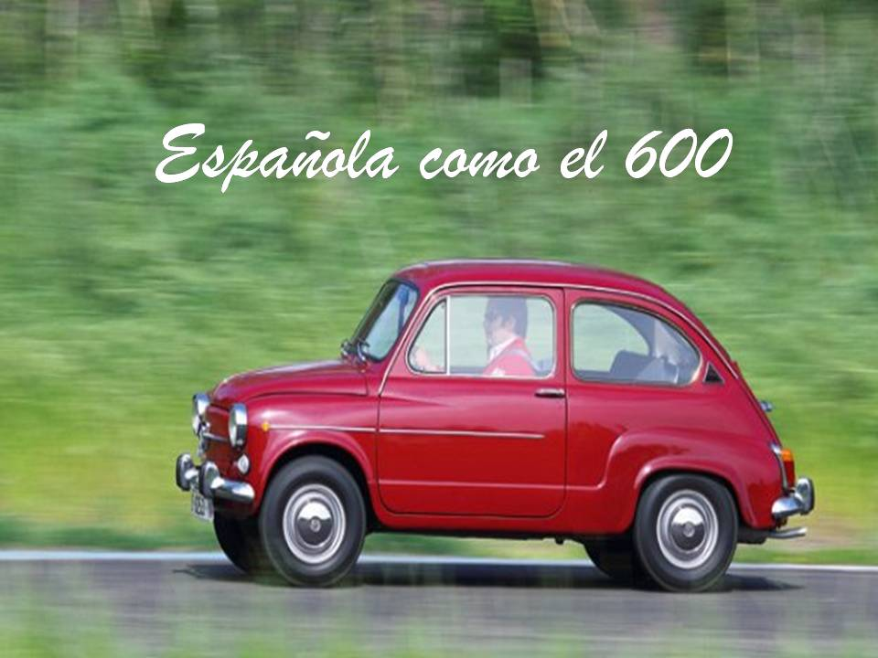
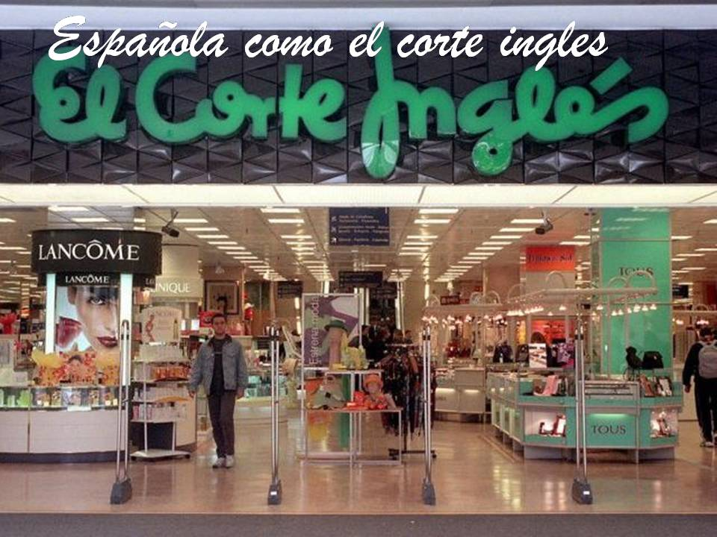
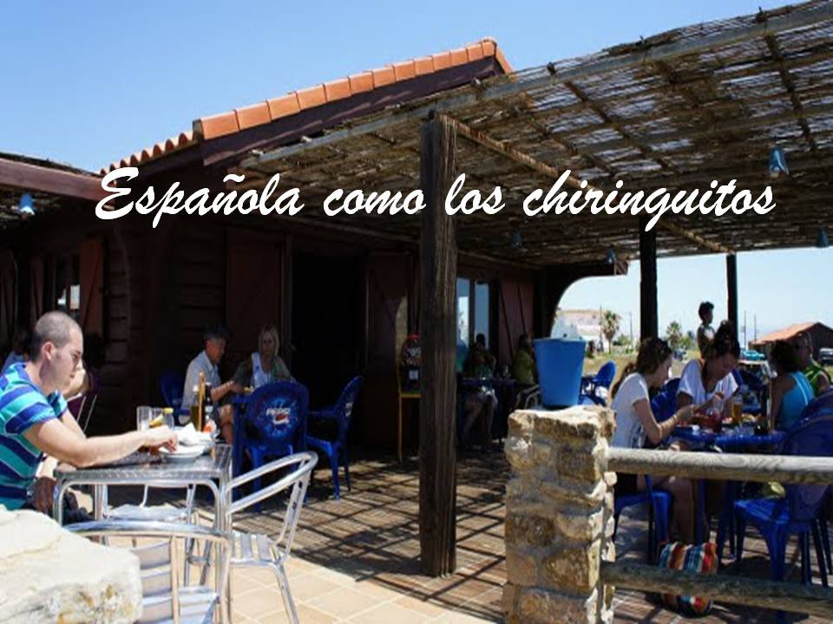
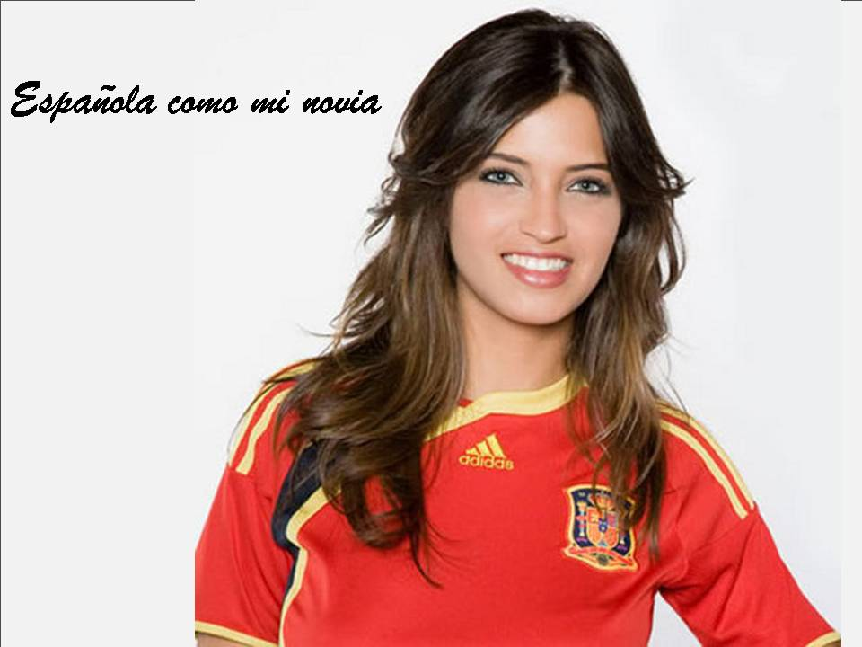

Slide 22
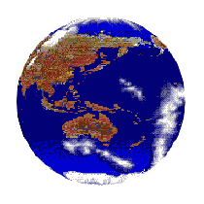
y ahora y ahora
yo quiero yo quiero
decirle al mundo entero

Slide 23
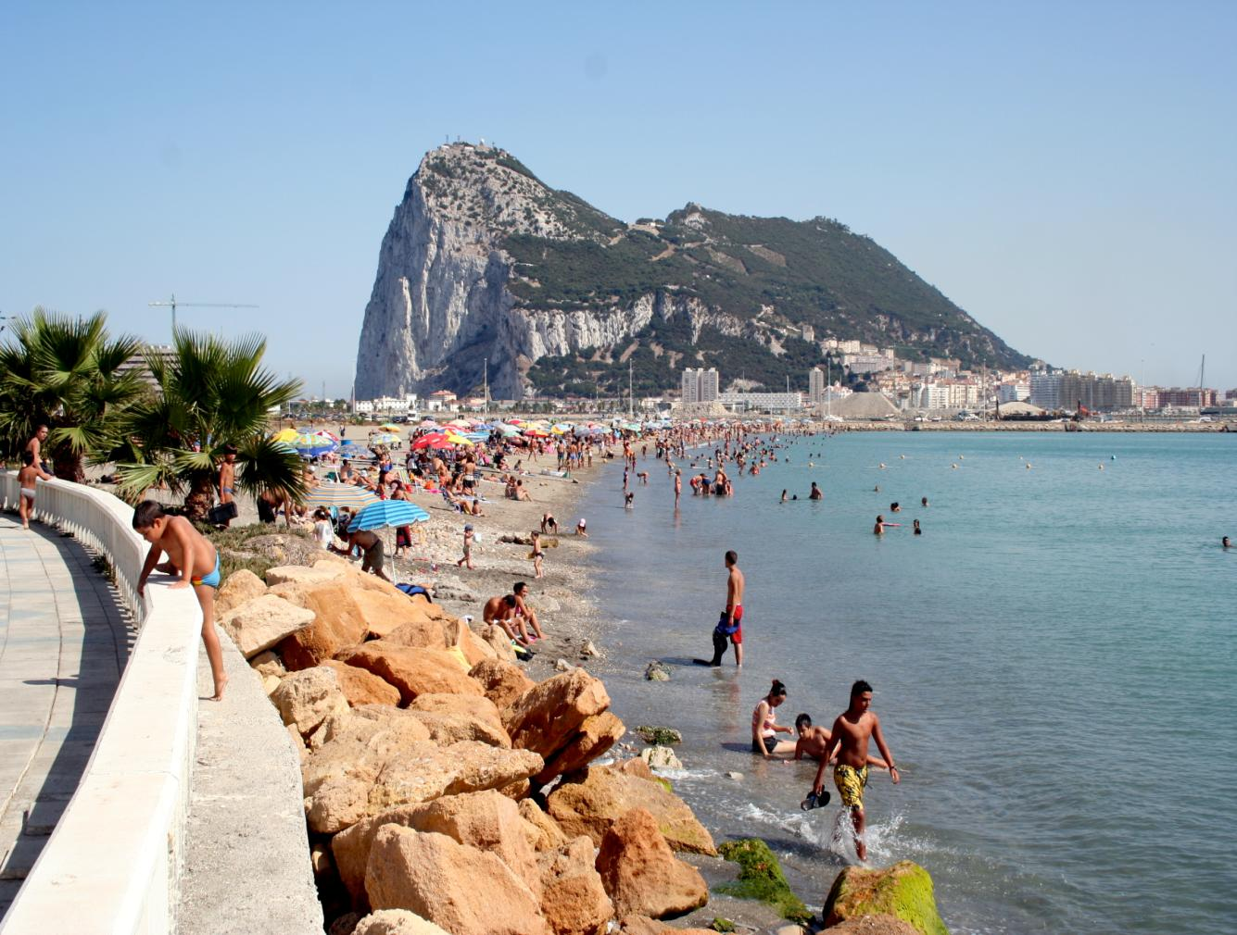
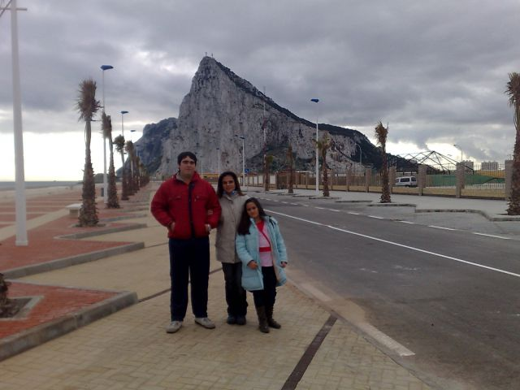
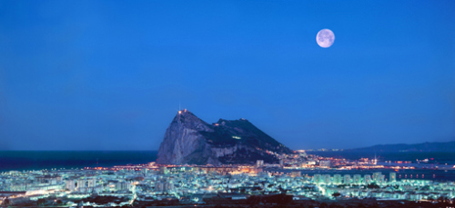
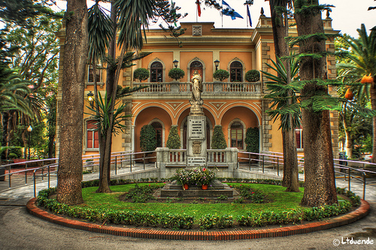
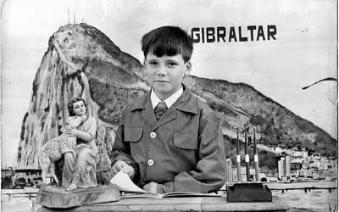
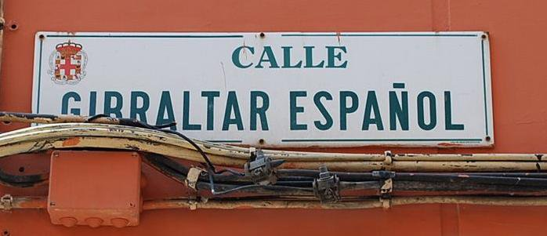
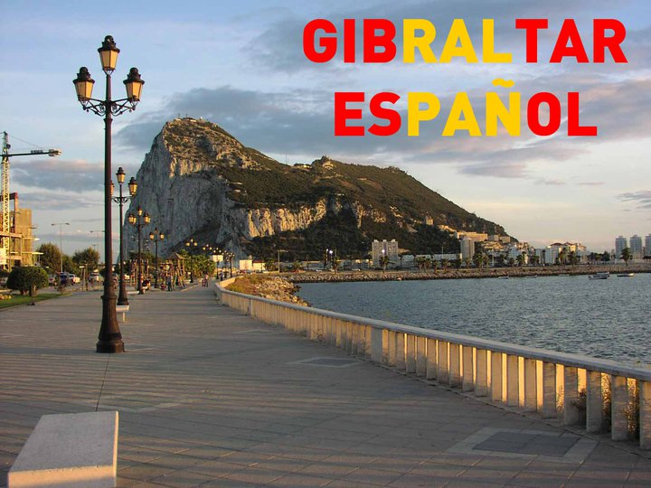
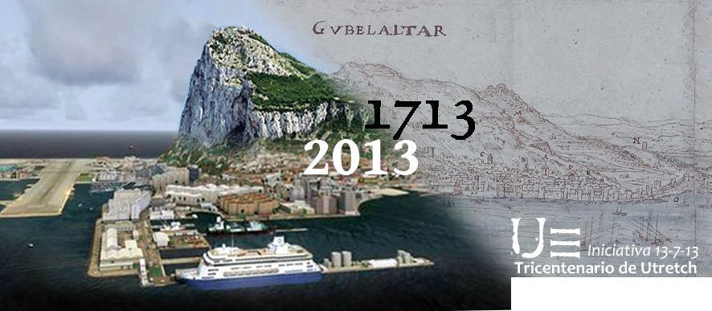

fin

Slide 24



Accede a la sección que desees desde aquí:
Propia Creación
De la Red
Dedicatorias | Fechas Especiales | Graciosos
Historia y Arte | Lugares | Musicales
Naturaleza y Ciencias | Política | Reflexión
Religiosos | Románticos | Salud
Dedicatorias | Fechas Especiales | Graciosos
Historia y Arte | Lugares | Musicales
Naturaleza y Ciencias | Política | Reflexión
Religiosos | Románticos | Salud
Si deseas recibir pps periódicamente en tu correo electrónico subscríbete aquí:

